Slide 1

Gardien de vos droits depuis plus de 45 ans!

Slide 2
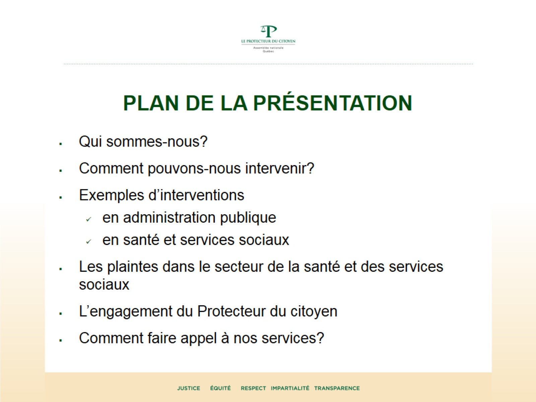
PLAN DE LA PRÉSENTATION

Slide 3
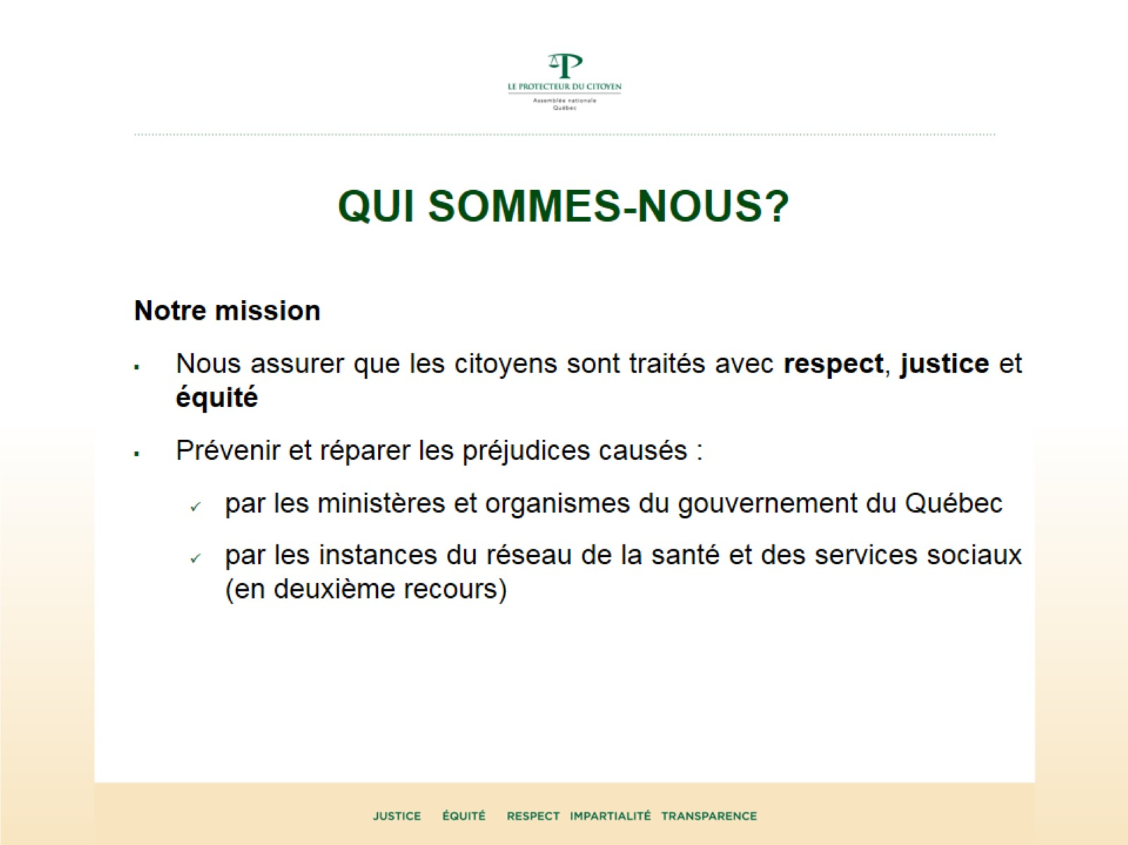
QUI SOMMES-NOUS?

Slide 4

QUI SOMMES-NOUS?

Slide 5
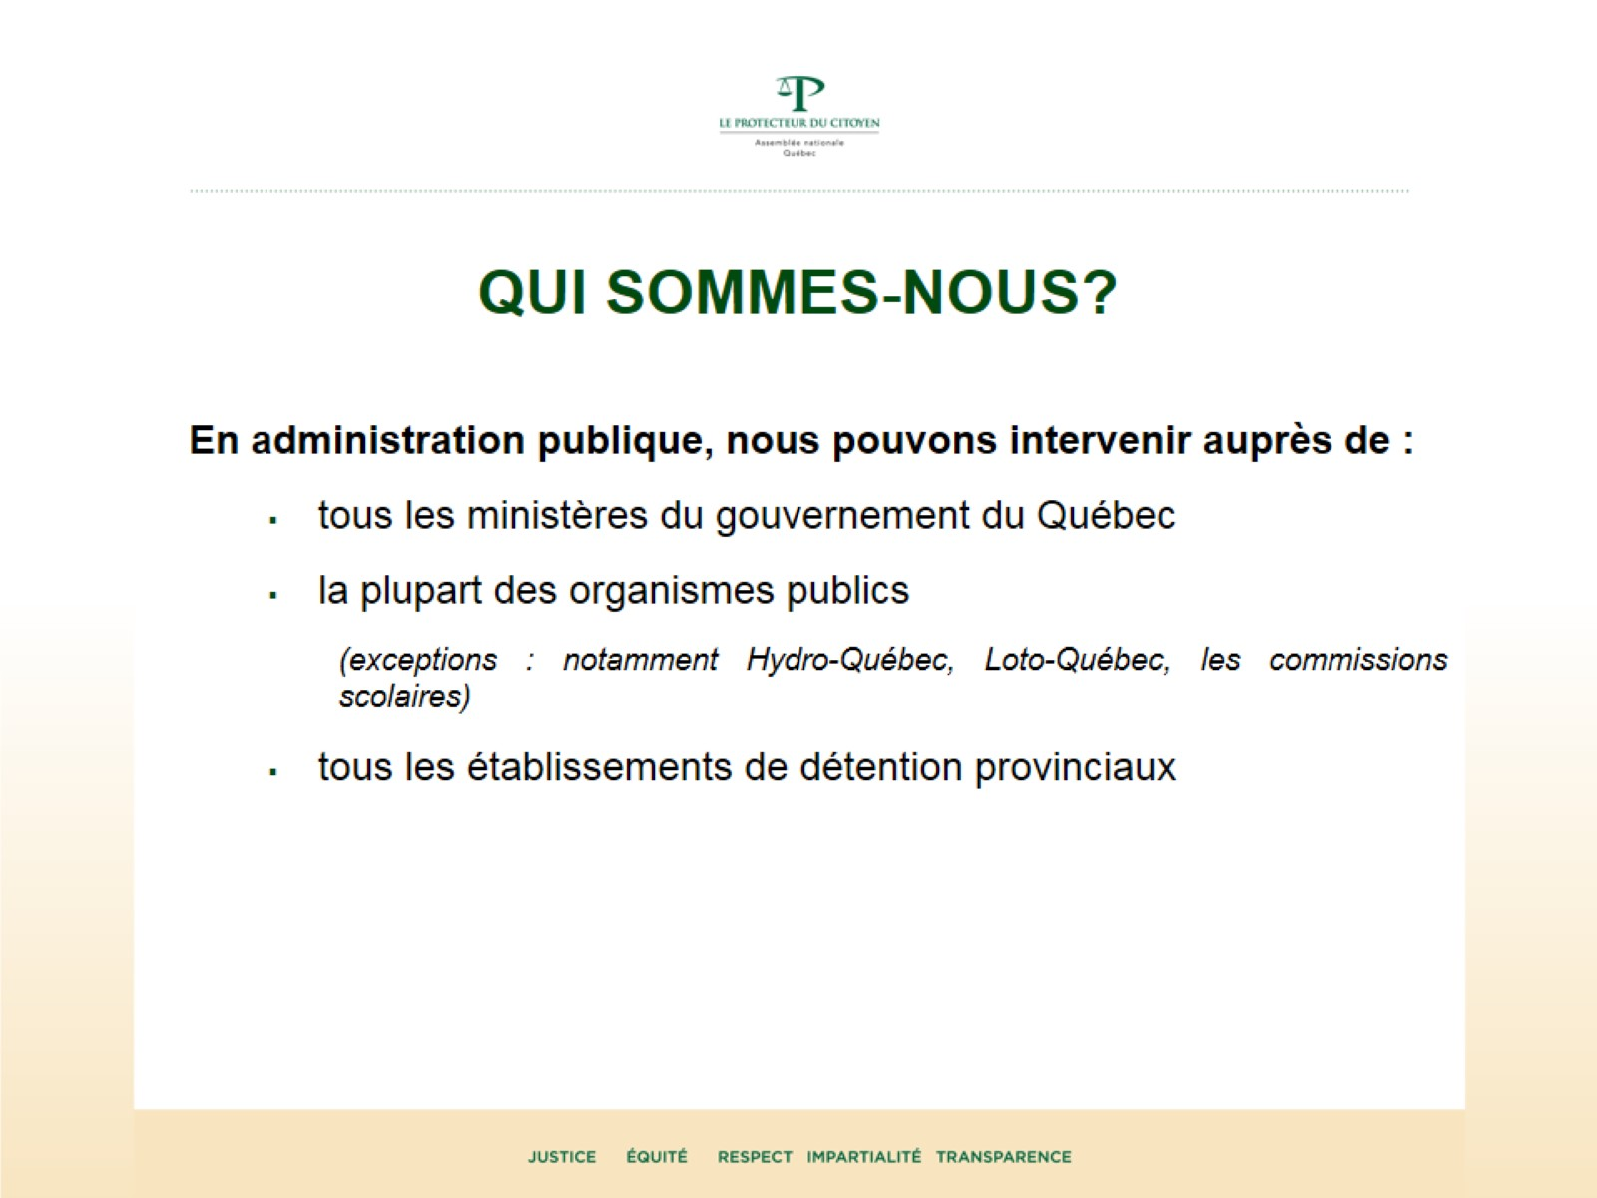
QUI SOMMES-NOUS?

Slide 6
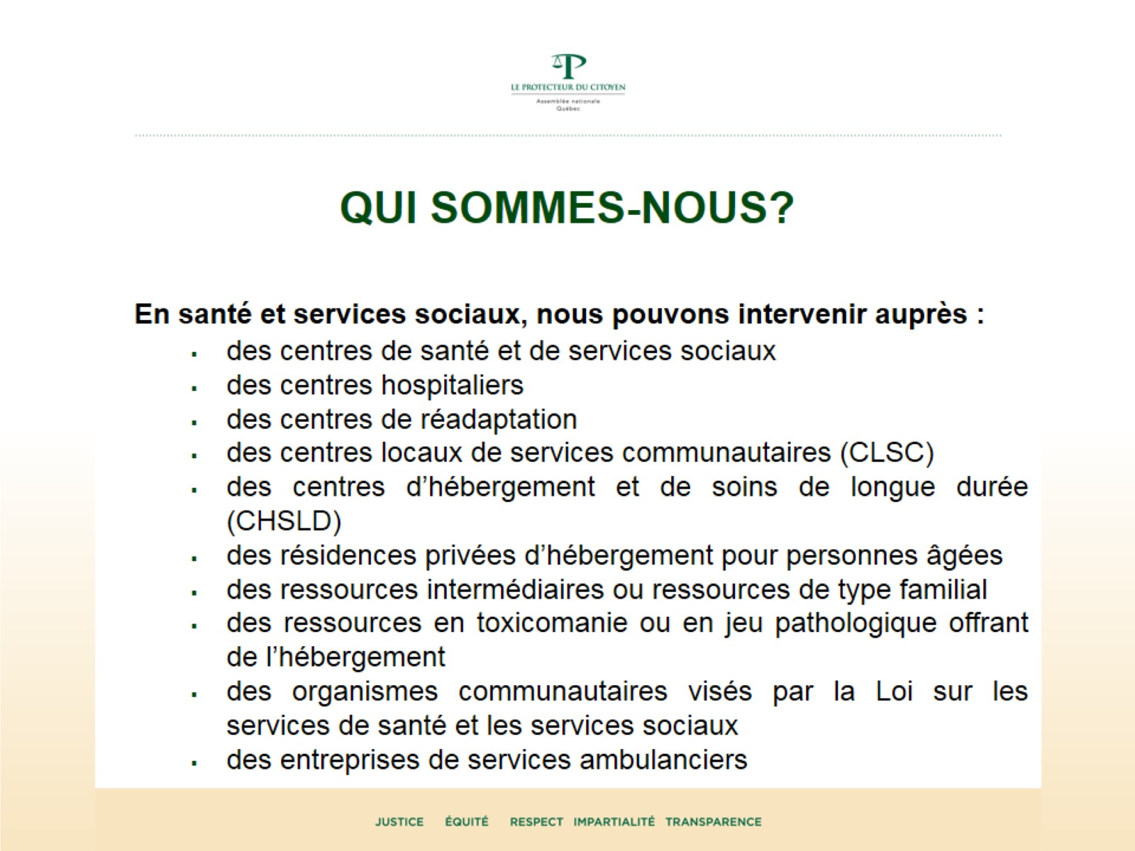
QUI SOMMES-NOUS?

Slide 7
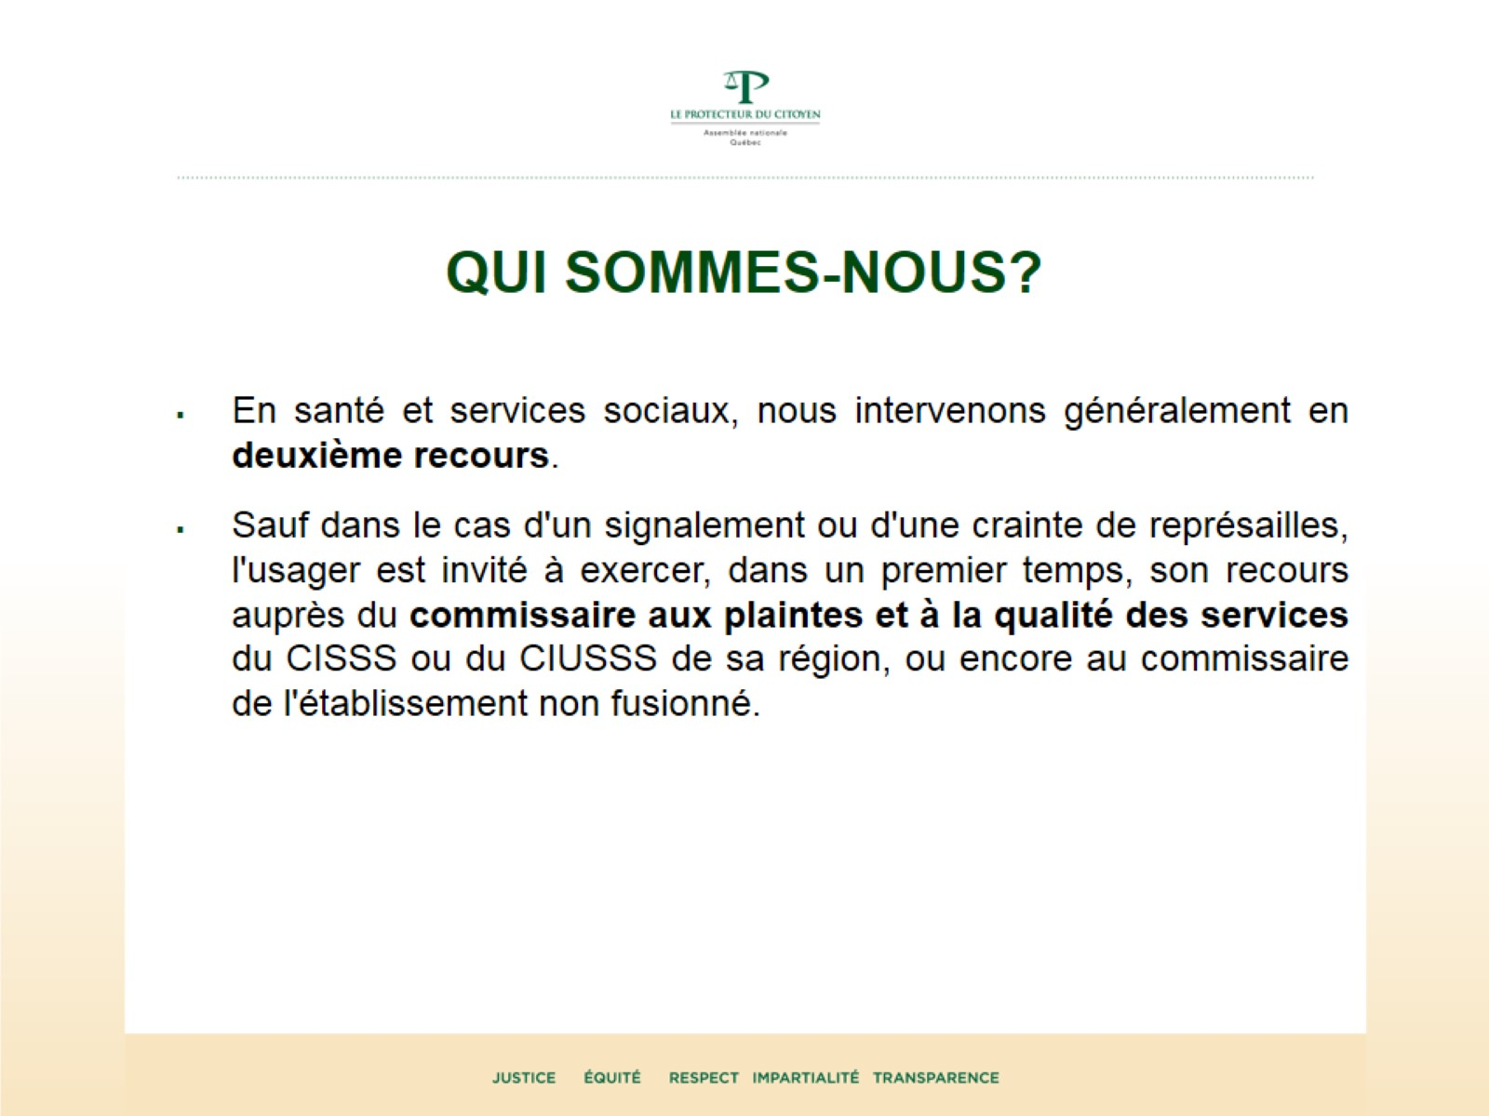
QUI SOMMES-NOUS?

Slide 8
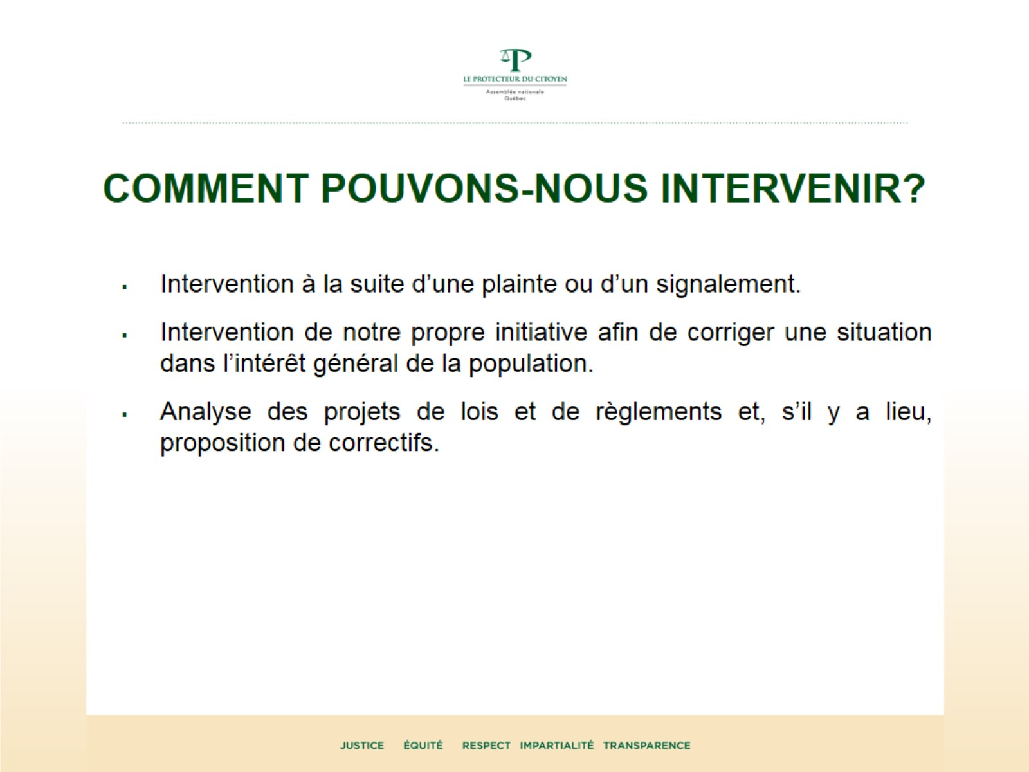
COMMENT POUVONS-NOUS INTERVENIR?

Slide 9
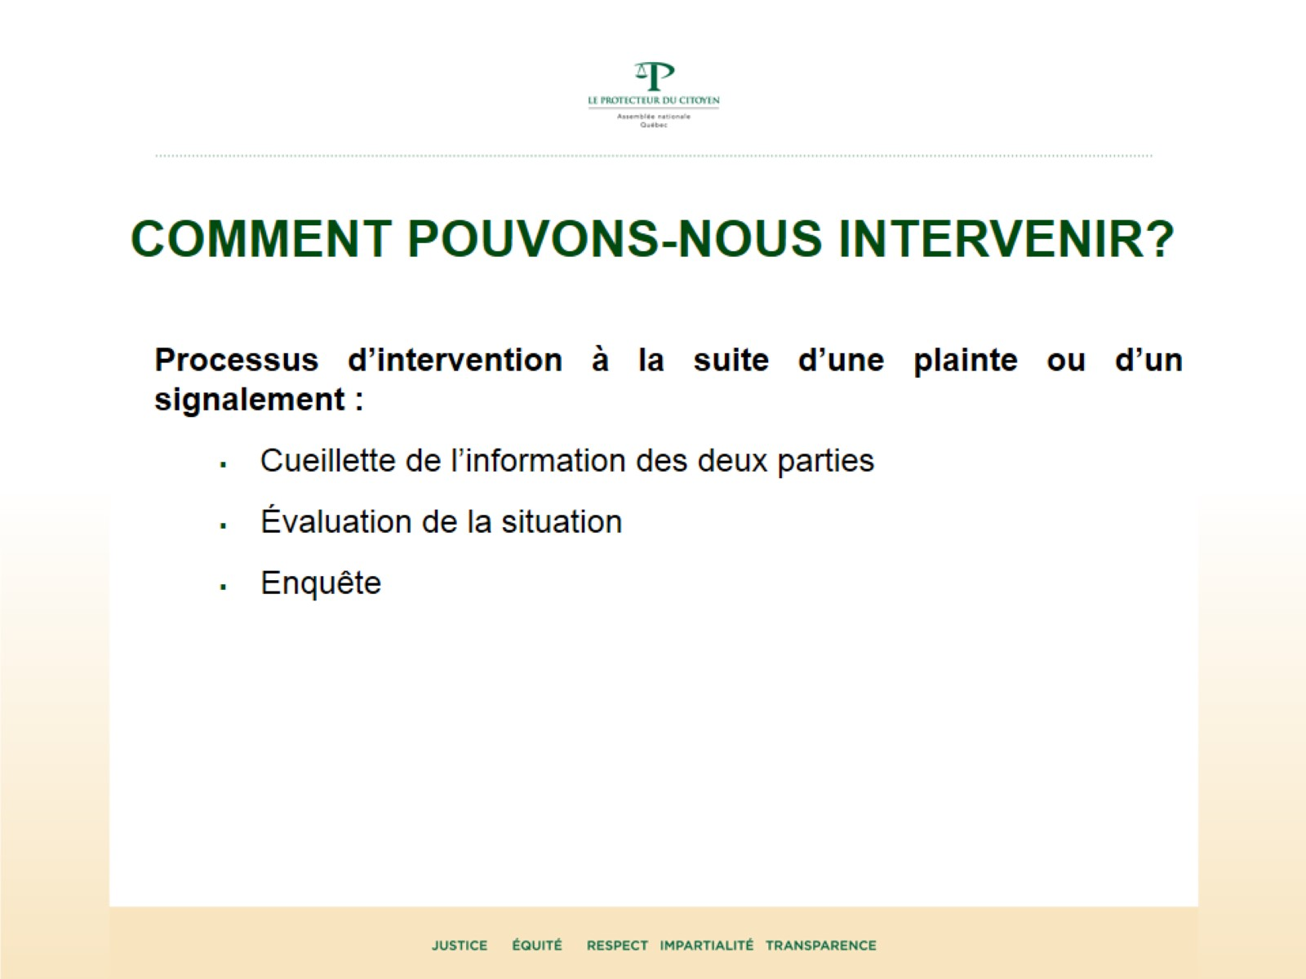
COMMENT POUVONS-NOUS INTERVENIR?

Slide 10
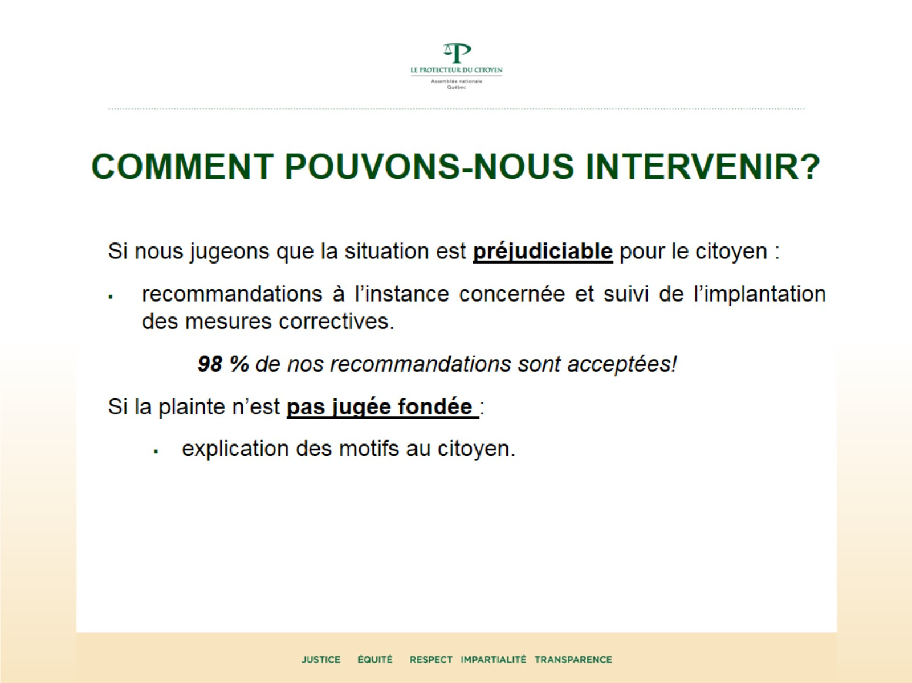
COMMENT POUVONS-NOUS INTERVENIR?

Slide 11
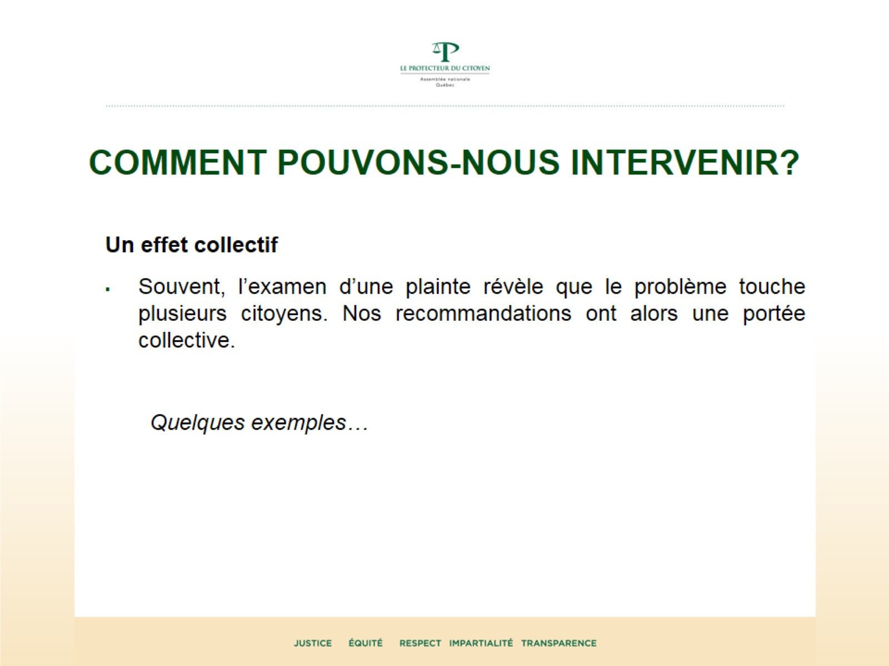
COMMENT POUVONS-NOUS INTERVENIR?

Slide 12
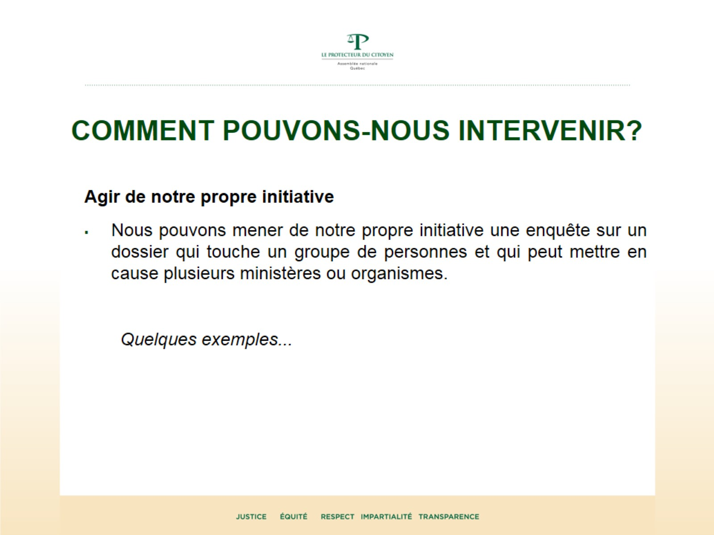
COMMENT POUVONS-NOUS INTERVENIR?

Slide 13
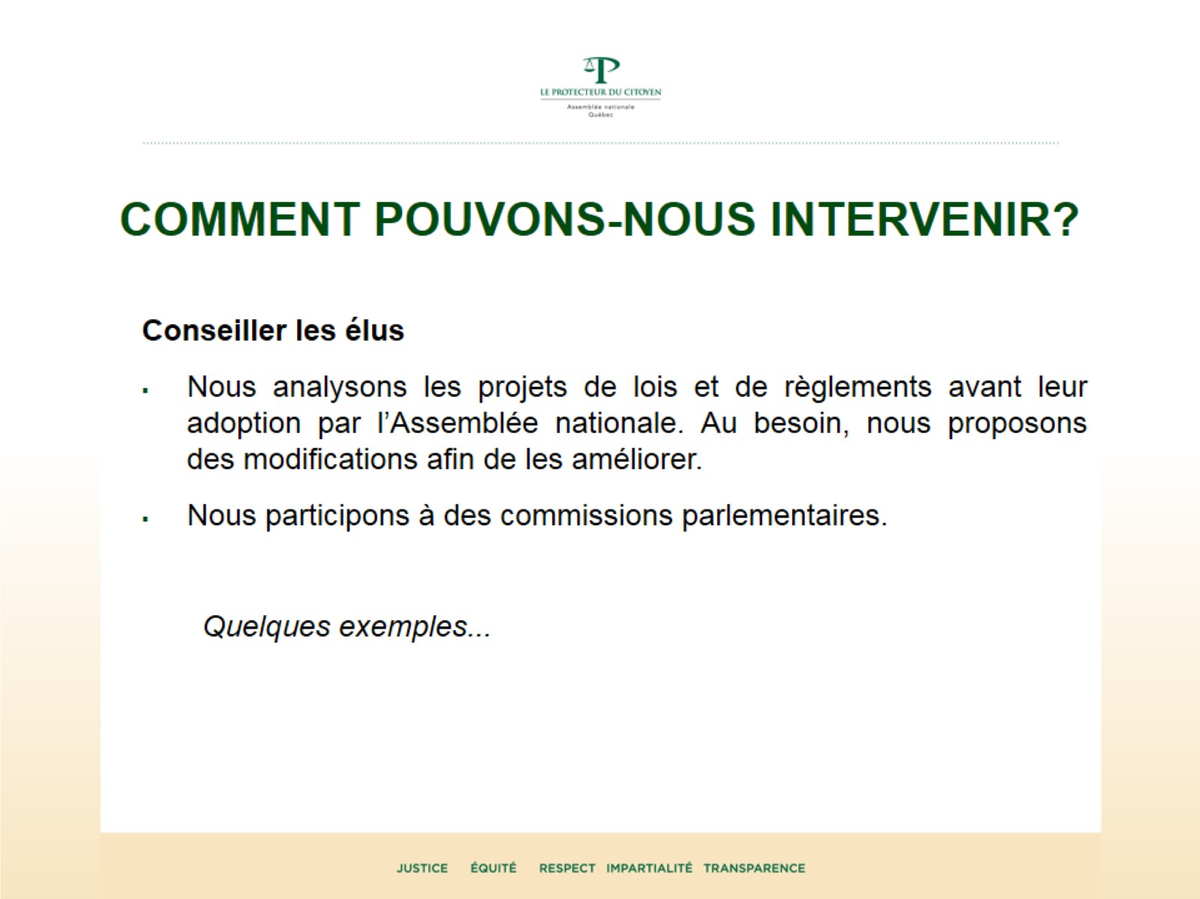
COMMENT POUVONS-NOUS INTERVENIR?

Slide 14

EXEMPLES D’INTERVENTIONS

Slide 15
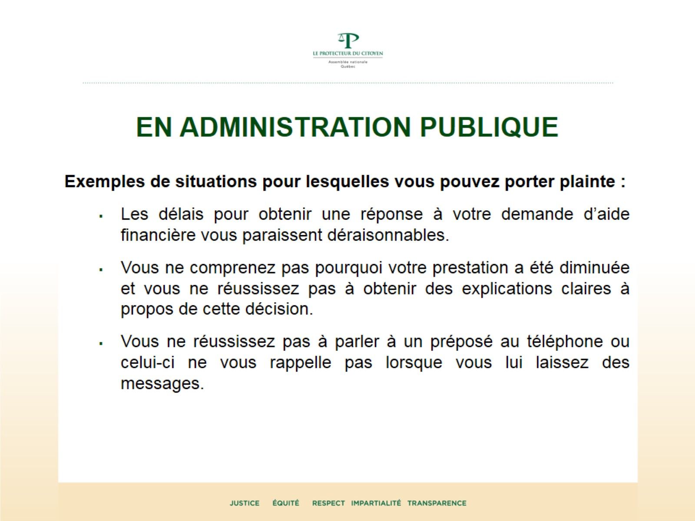
EN ADMINISTRATION PUBLIQUE

Slide 16

EN ADMINISTRATION PUBLIQUE
Nature des préjudices subis par les citoyens en 2014-2015

Slide 17
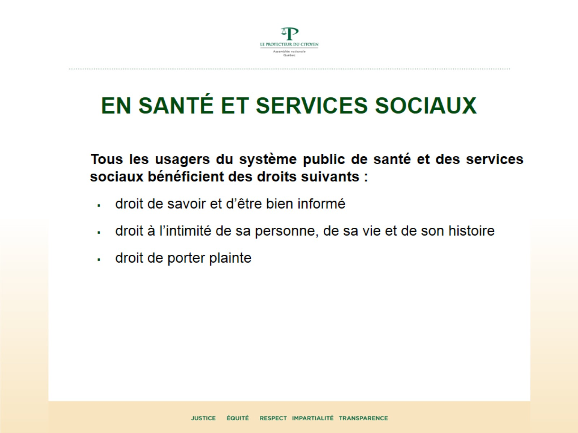
EN SANTÉ ET SERVICES SOCIAUX

Slide 18

EN SANTÉ ET SERVICES SOCIAUX

Slide 19
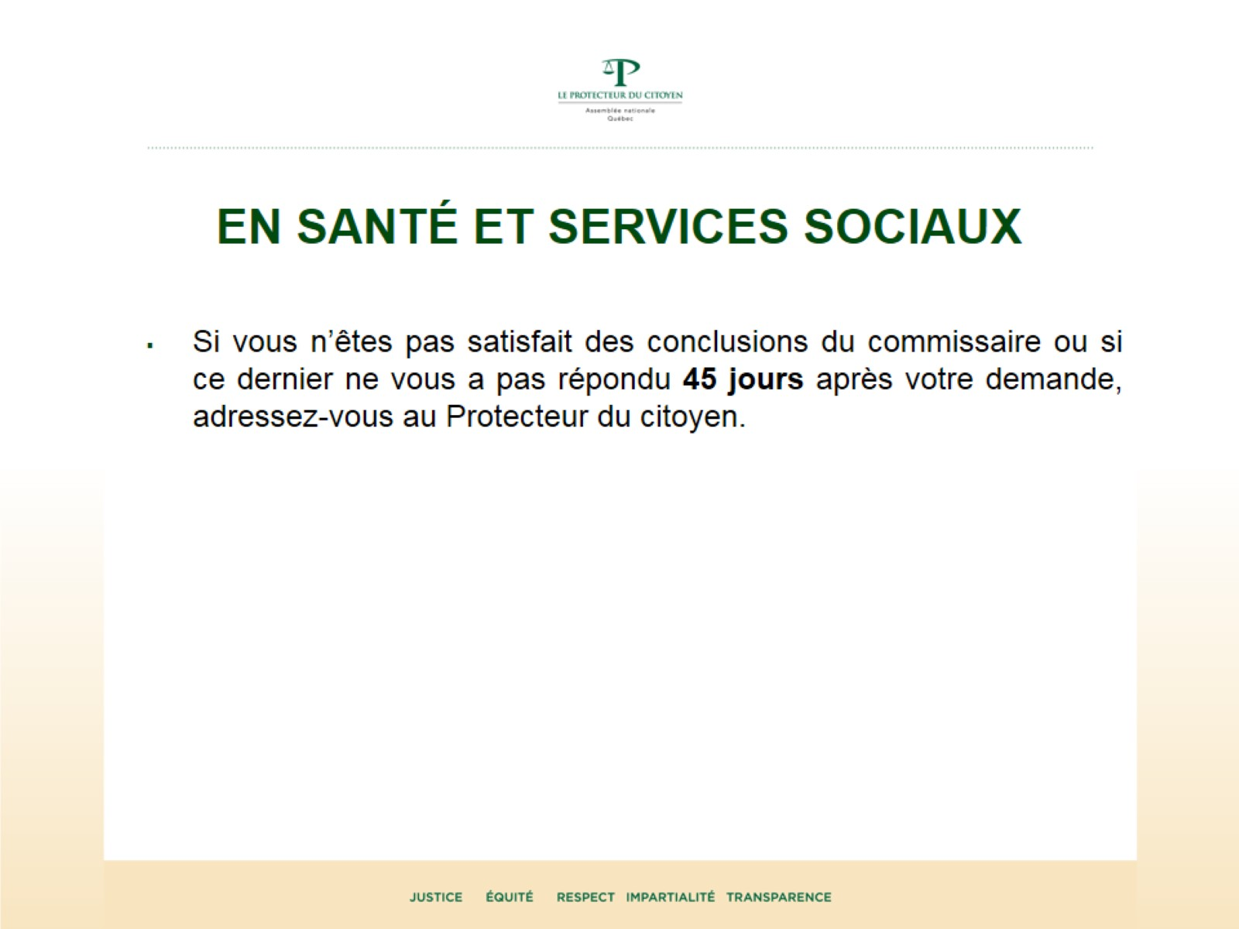
EN SANTÉ ET SERVICES SOCIAUX

Slide 20
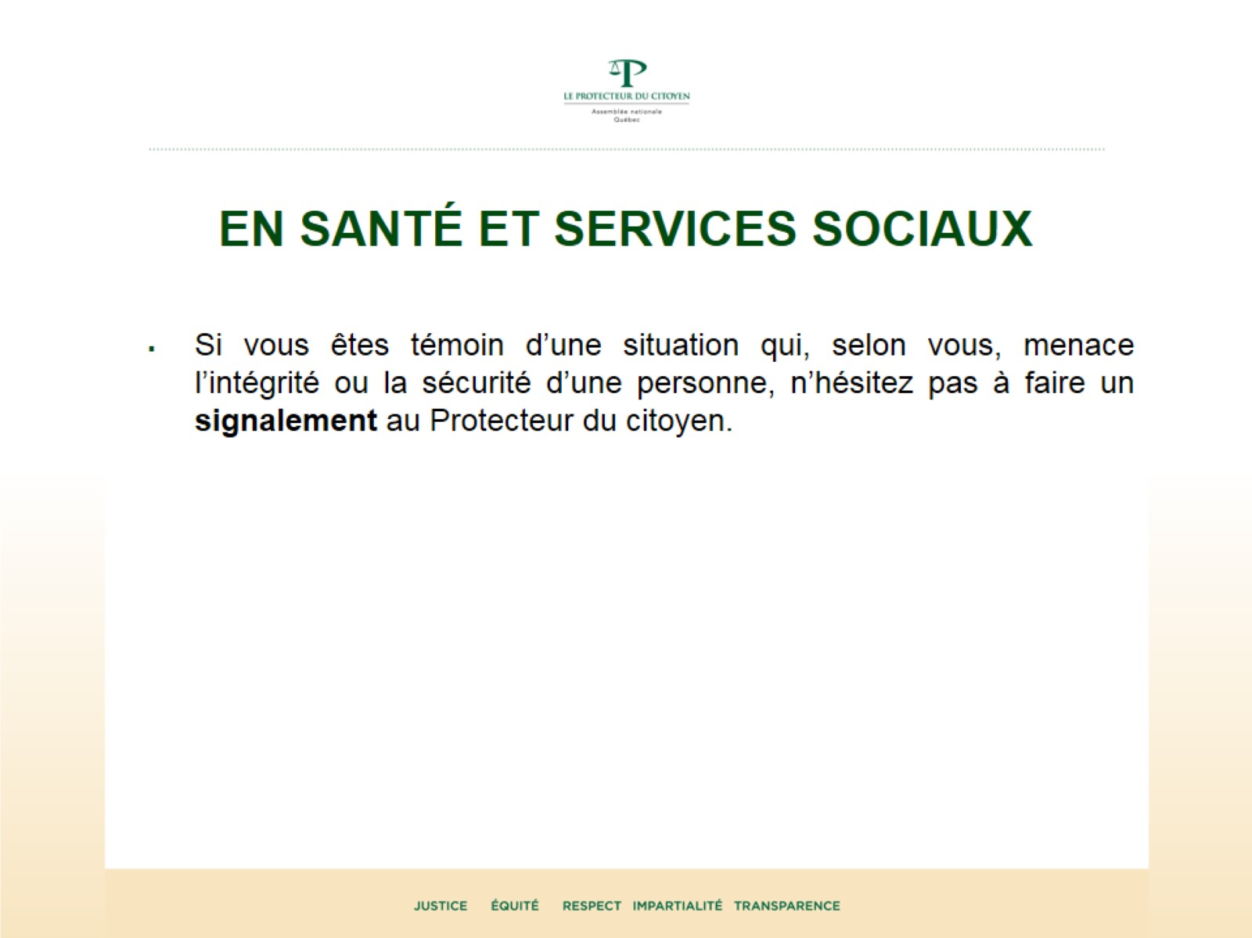
EN SANTÉ ET SERVICES SOCIAUX

Slide 21
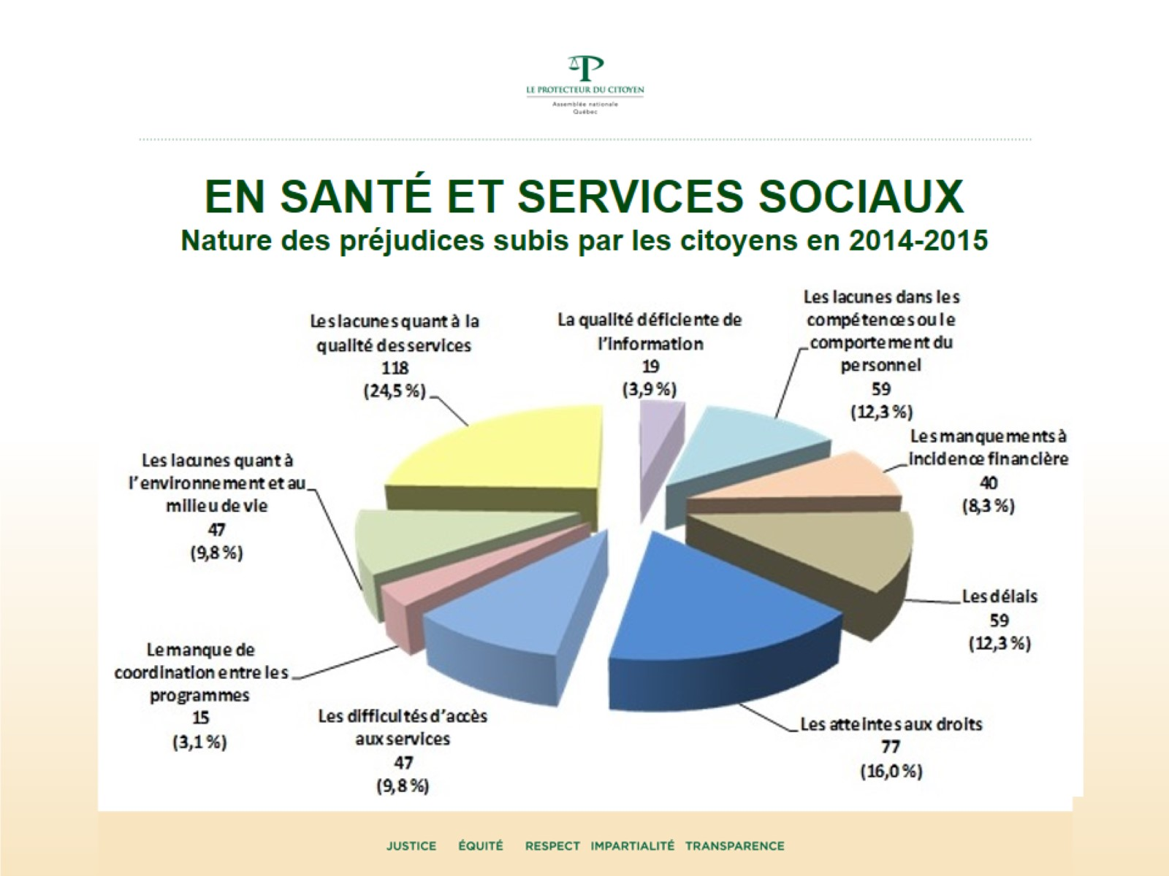
EN SANTÉ ET SERVICES SOCIAUX
Nature des préjudices subis par les citoyens en 2014-2015

Slide 22
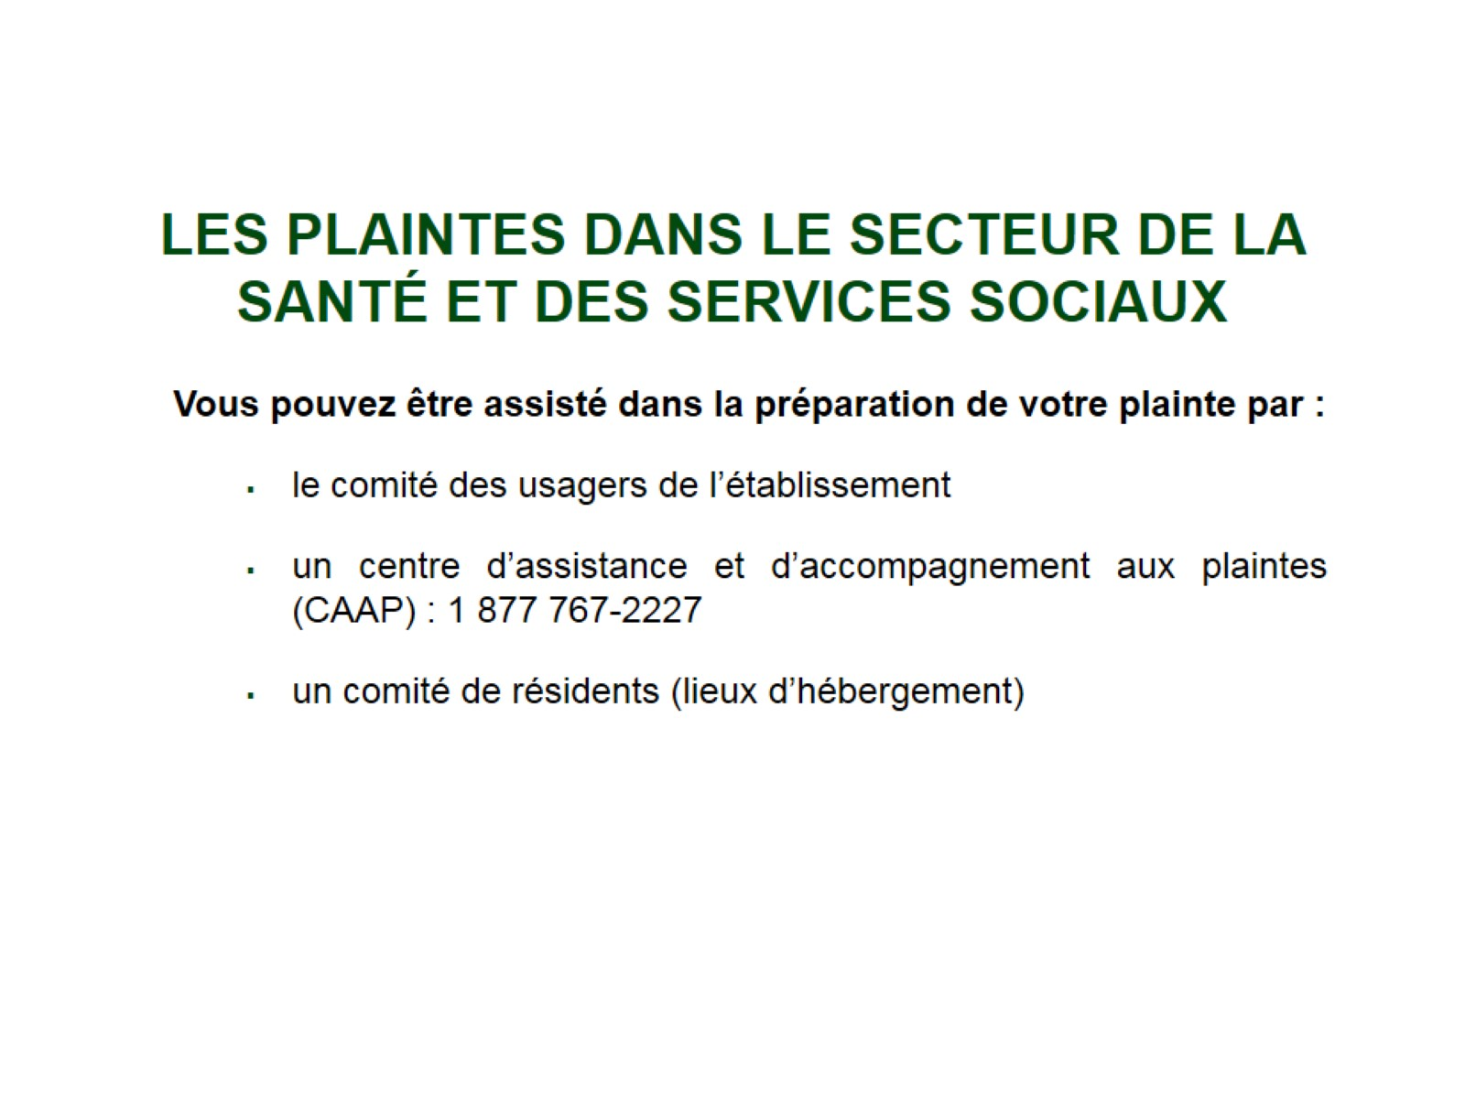
LES PLAINTES DANS LE SECTEUR DE LA SANTÉ ET DES SERVICES SOCIAUX

Slide 23

DÉCLARATION DE SERVICES AUX CITOYENS

Slide 24
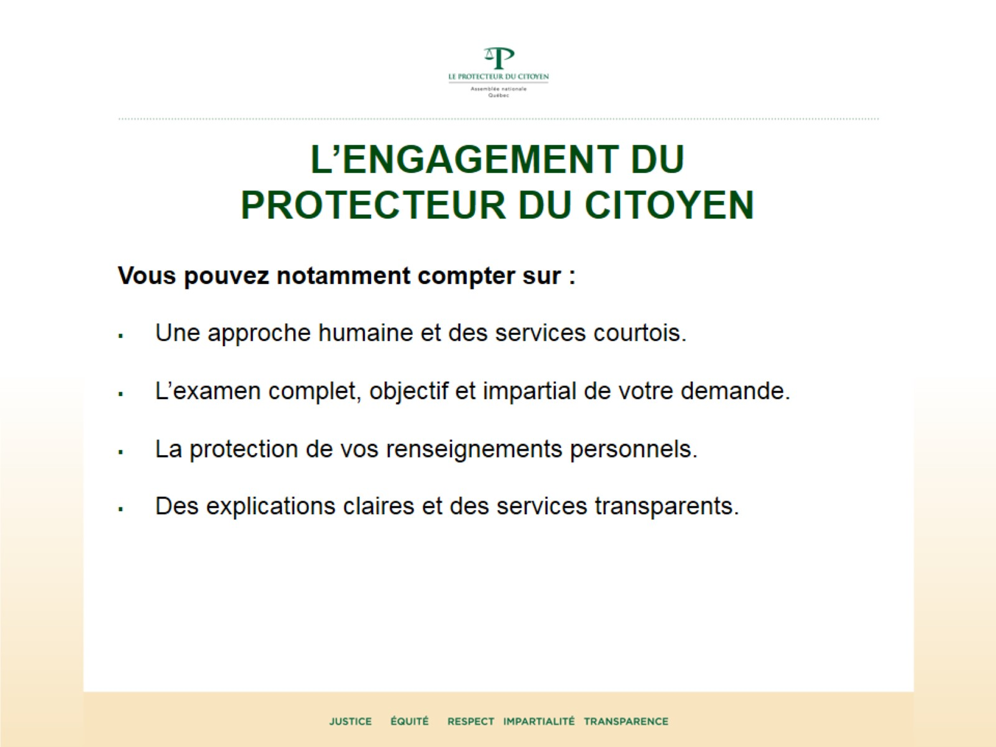
L’ENGAGEMENT DU
PROTECTEUR DU CITOYEN

Slide 25

L’ENGAGEMENT DU
PROTECTEUR DU CITOYEN

Slide 26

L’ENGAGEMENT DU
PROTECTEUR DU CITOYEN

Slide 27

L’ENGAGEMENT DU
PROTECTEUR DU CITOYEN

Slide 28
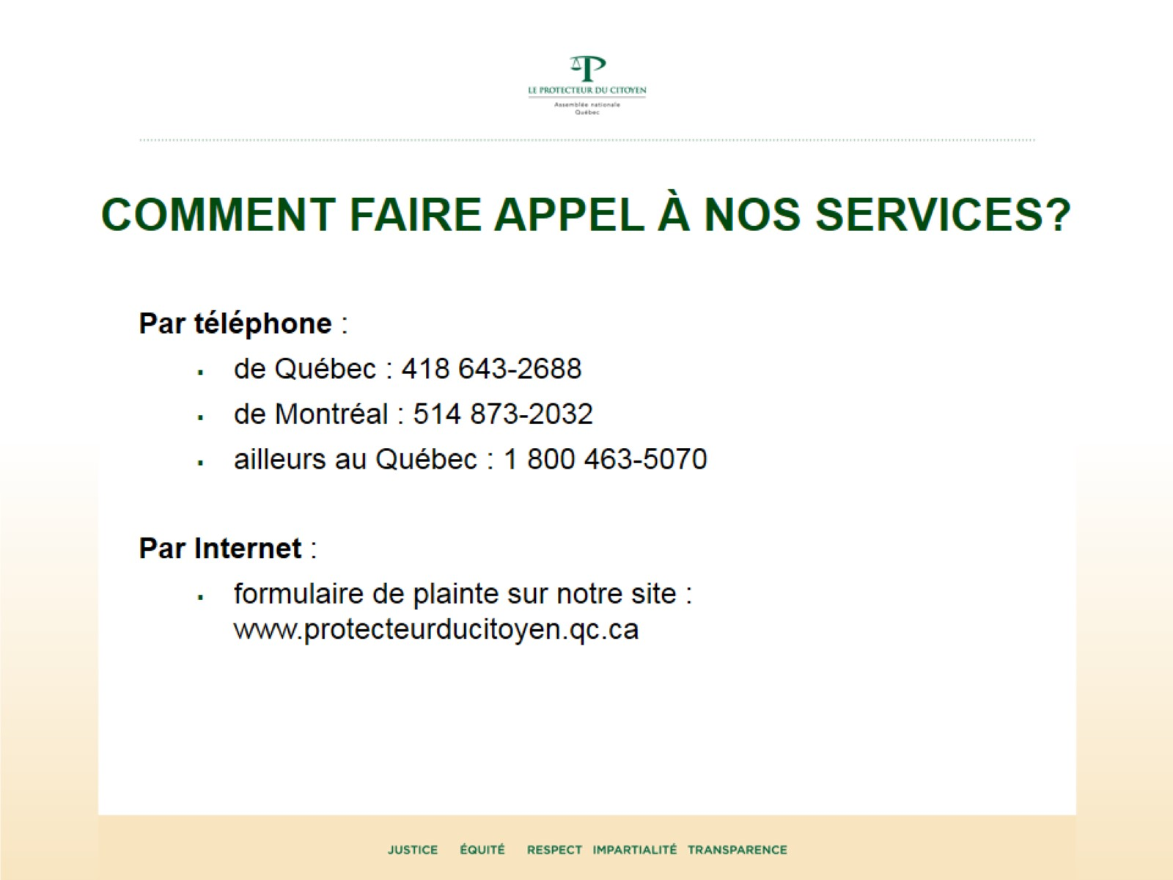
COMMENT FAIRE APPEL À NOS SERVICES?

Slide 29


